Slide 1
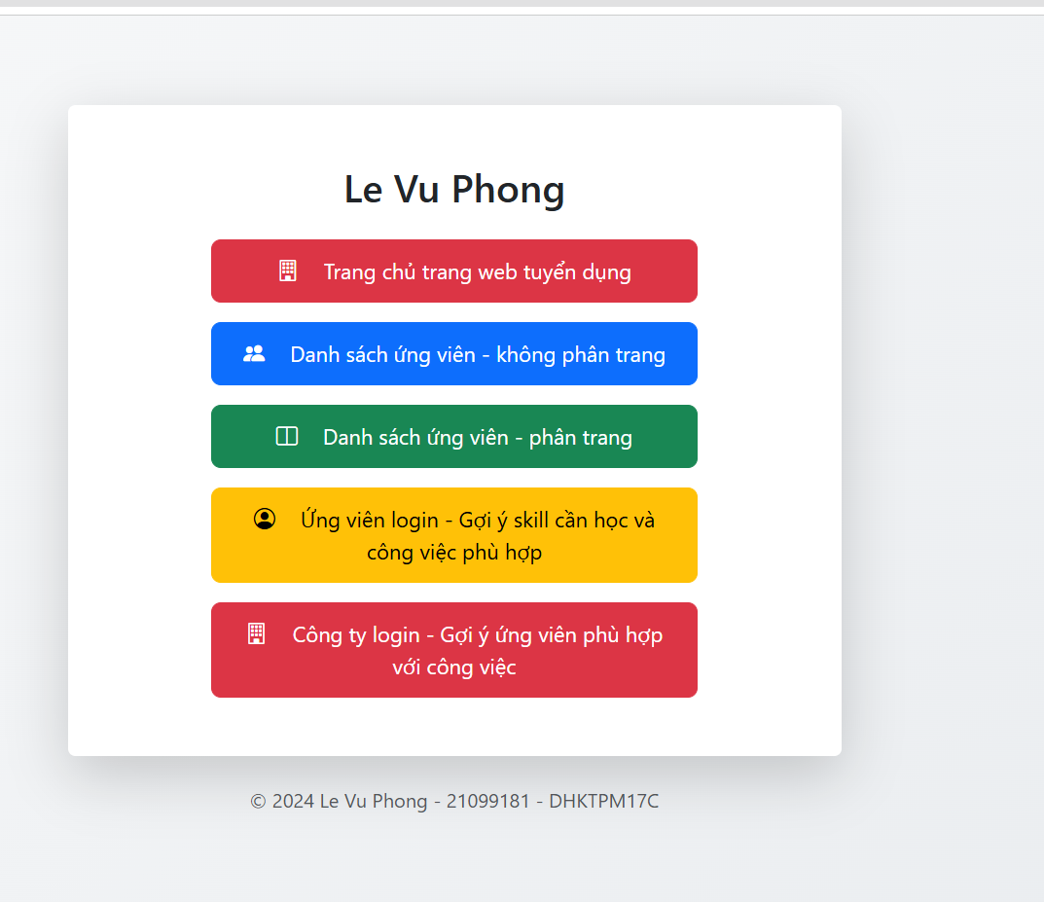
Lab-week-05
Lê Vũ Phong - 21099181

Slide 2
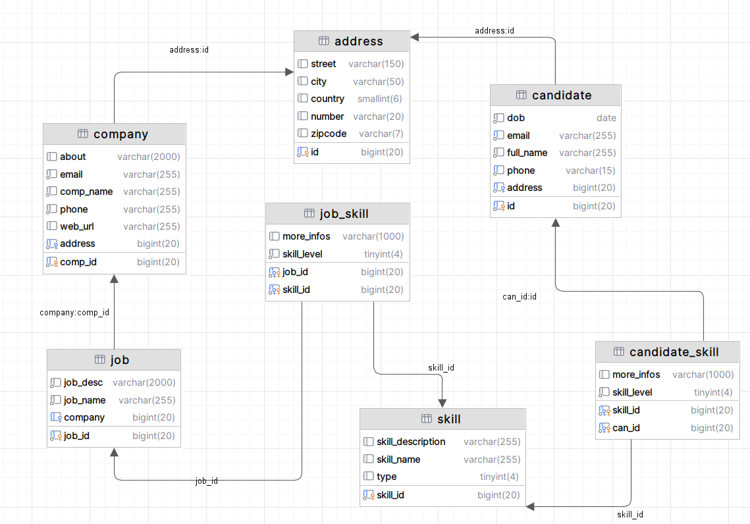
Diagram

Slide 3
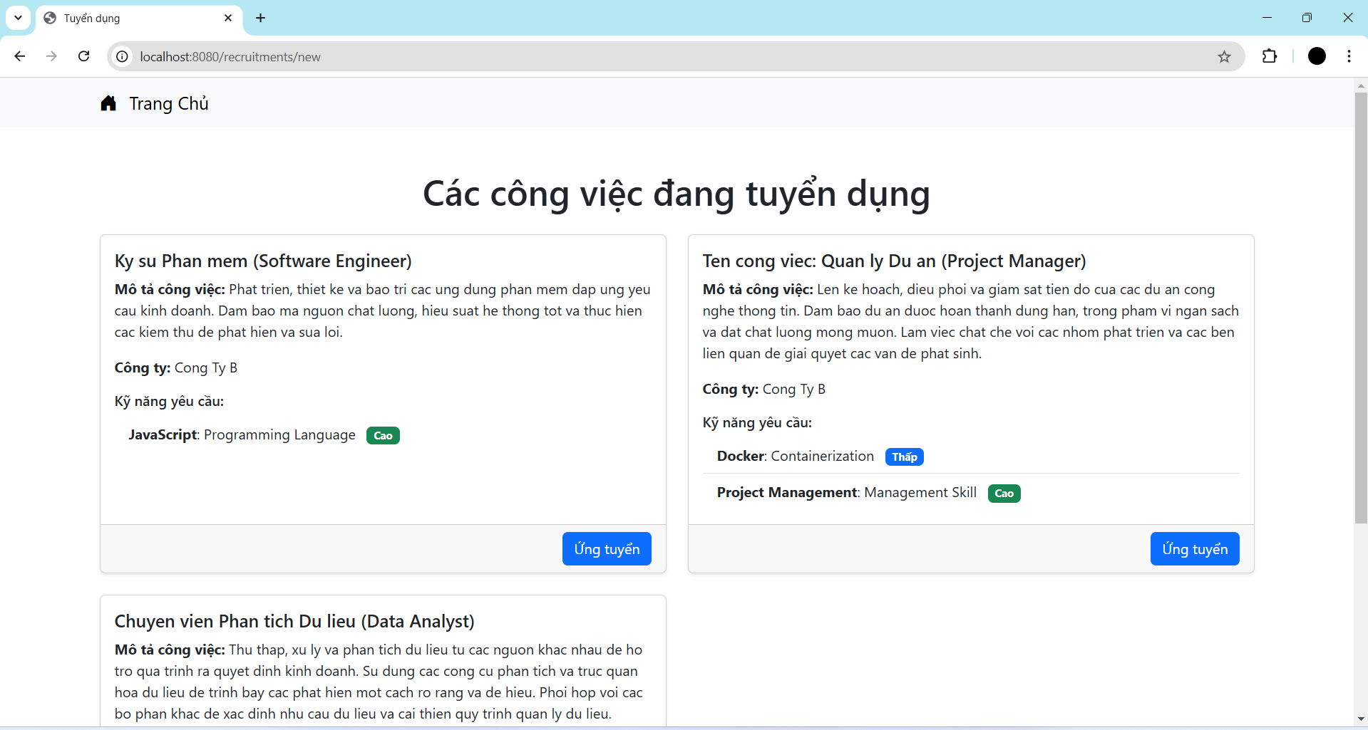
Trang chủ trang web tuyển dụng

Slide 4
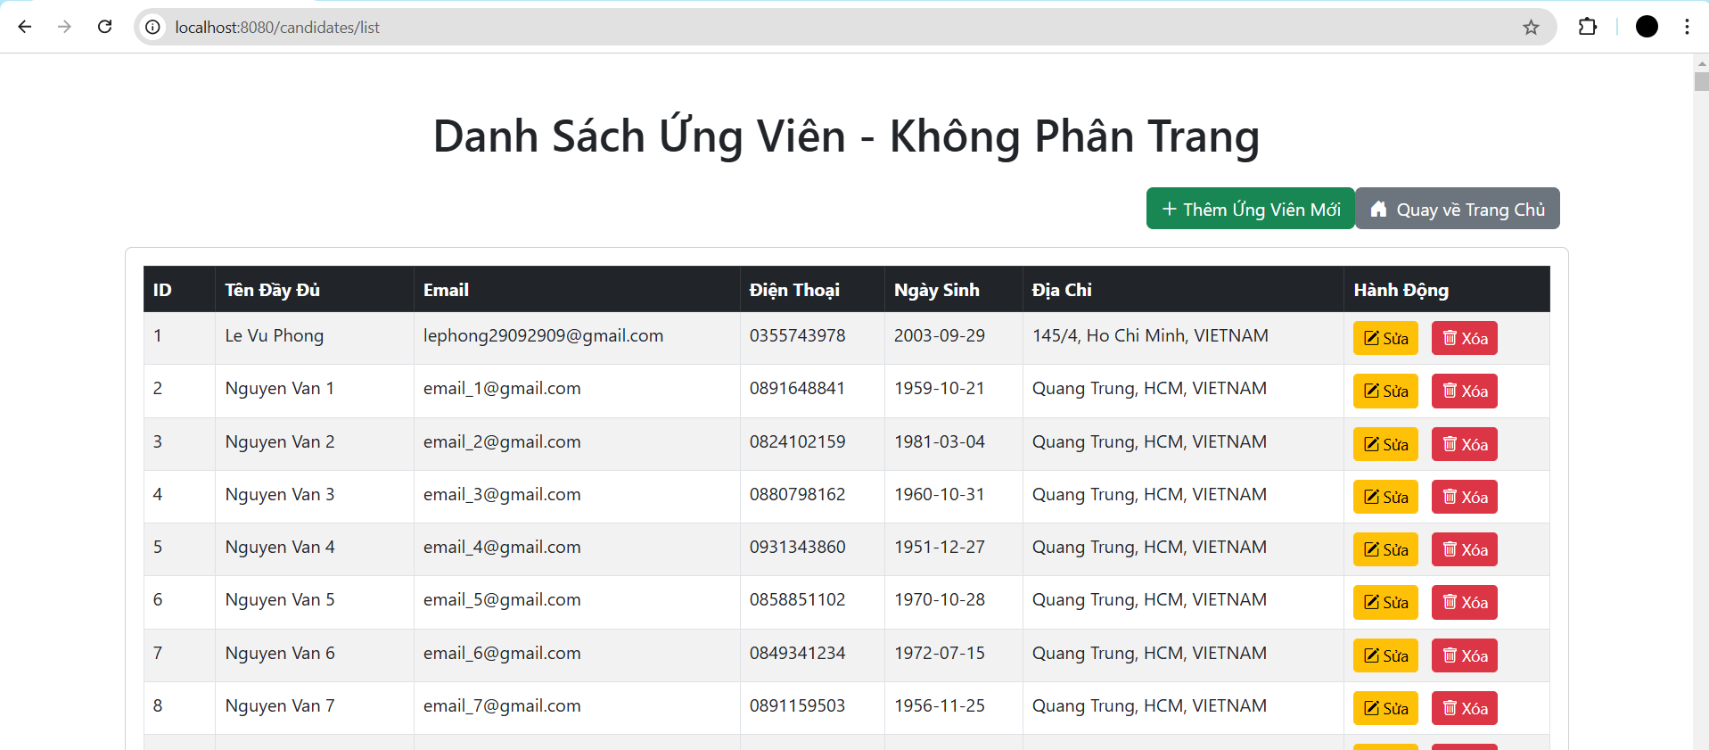
Trang danh sách ứng viên không phân trang

Slide 5
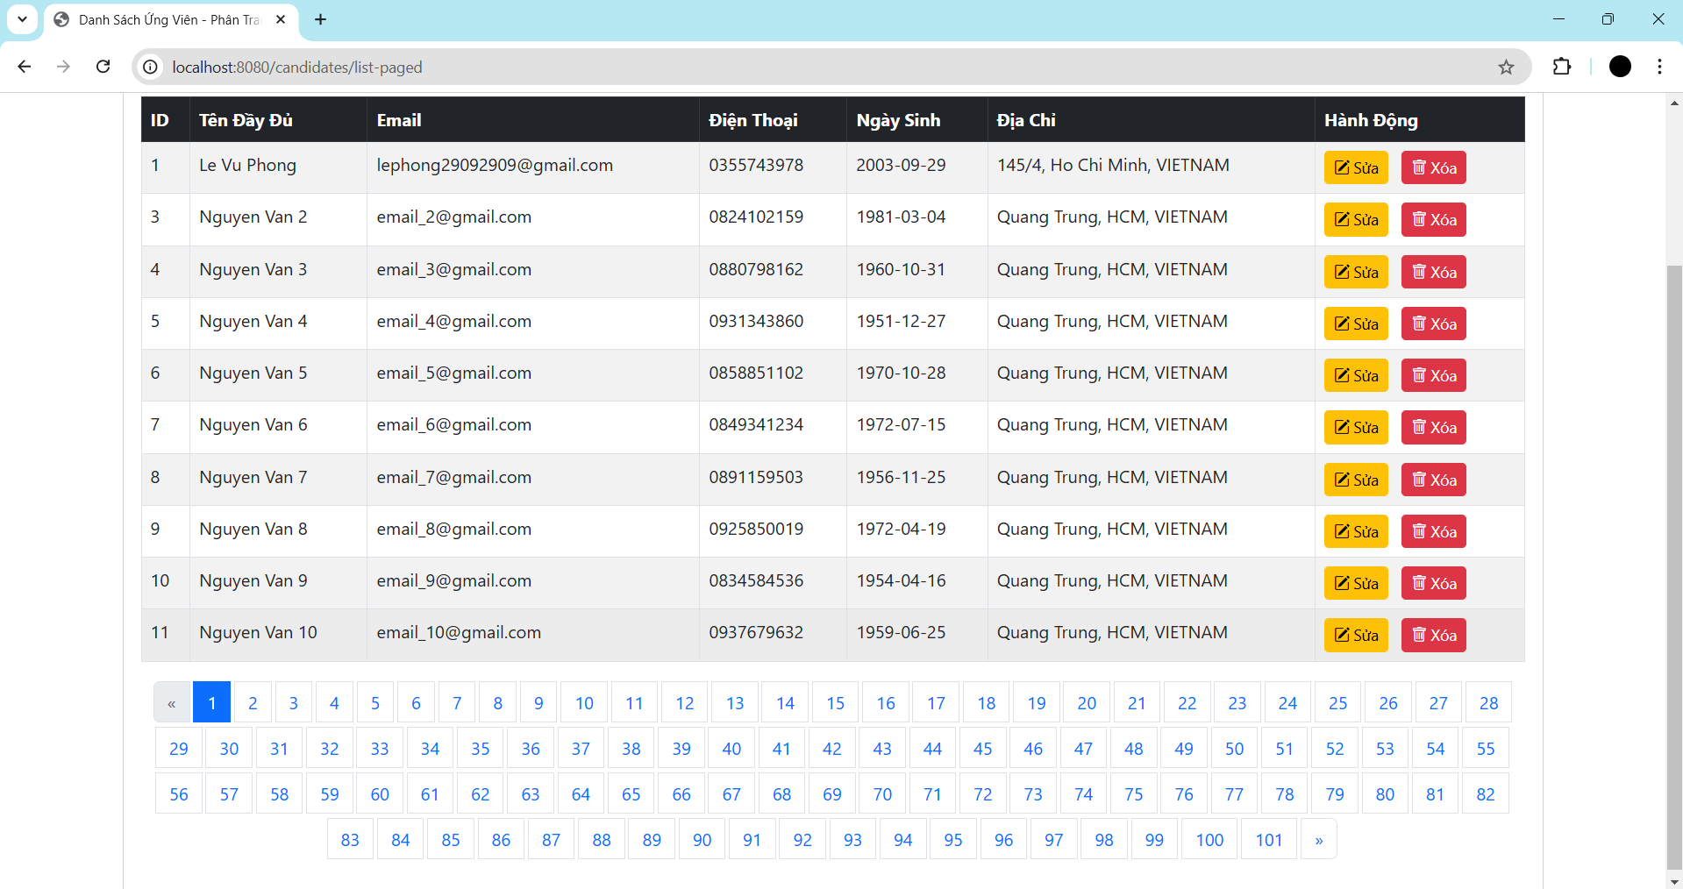
Trang danh sách ứng viên phân trang

Slide 6
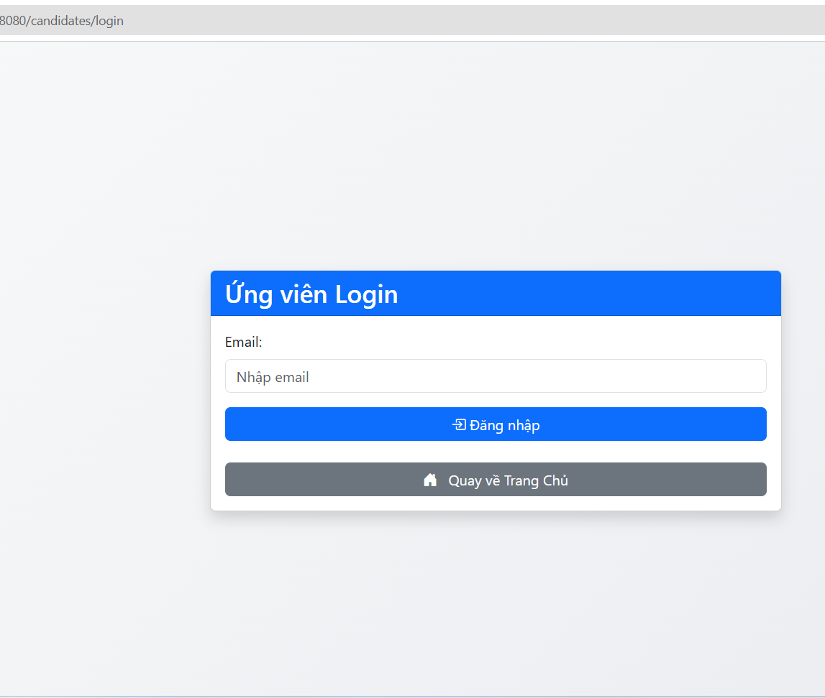
Trang Login ứng viên

Slide 7
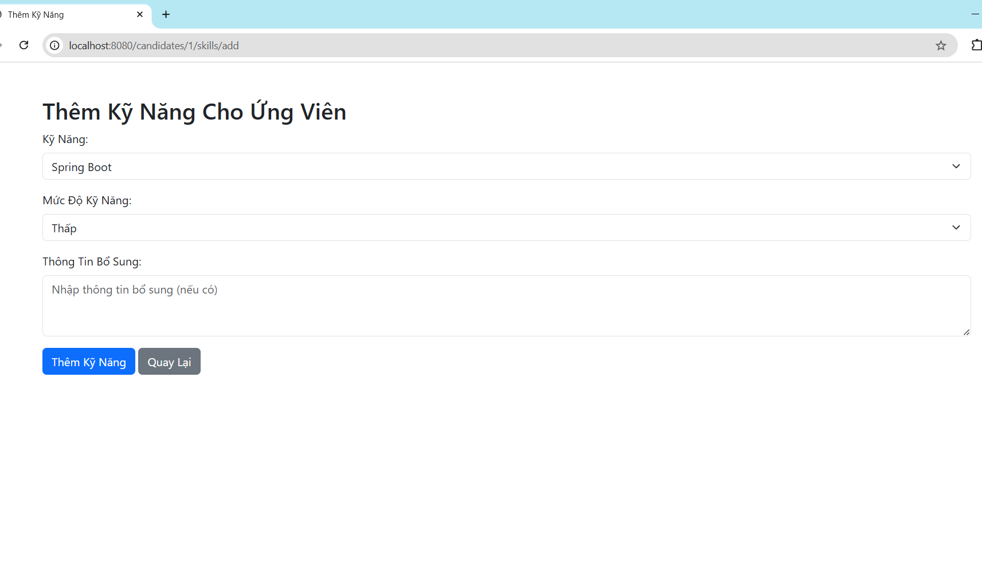
Thêm kỹ năng cho ứng viên

Slide 8
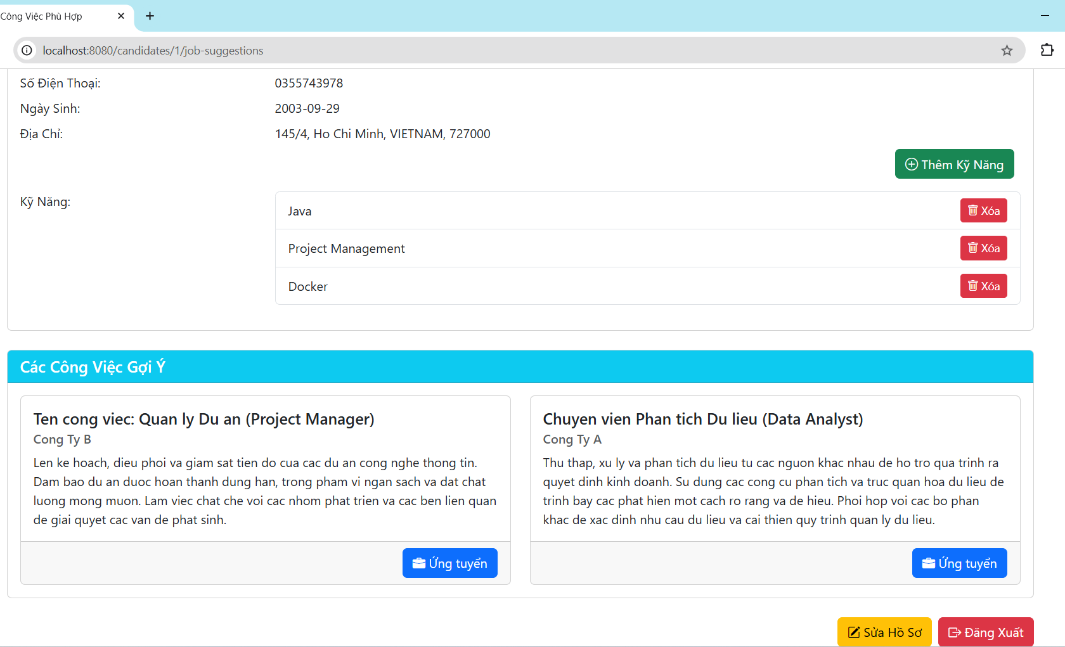
Gợi ý công việc
Gợi ý các công việc phù hợp với skill và levelskill của ứng viên đang có

Slide 9
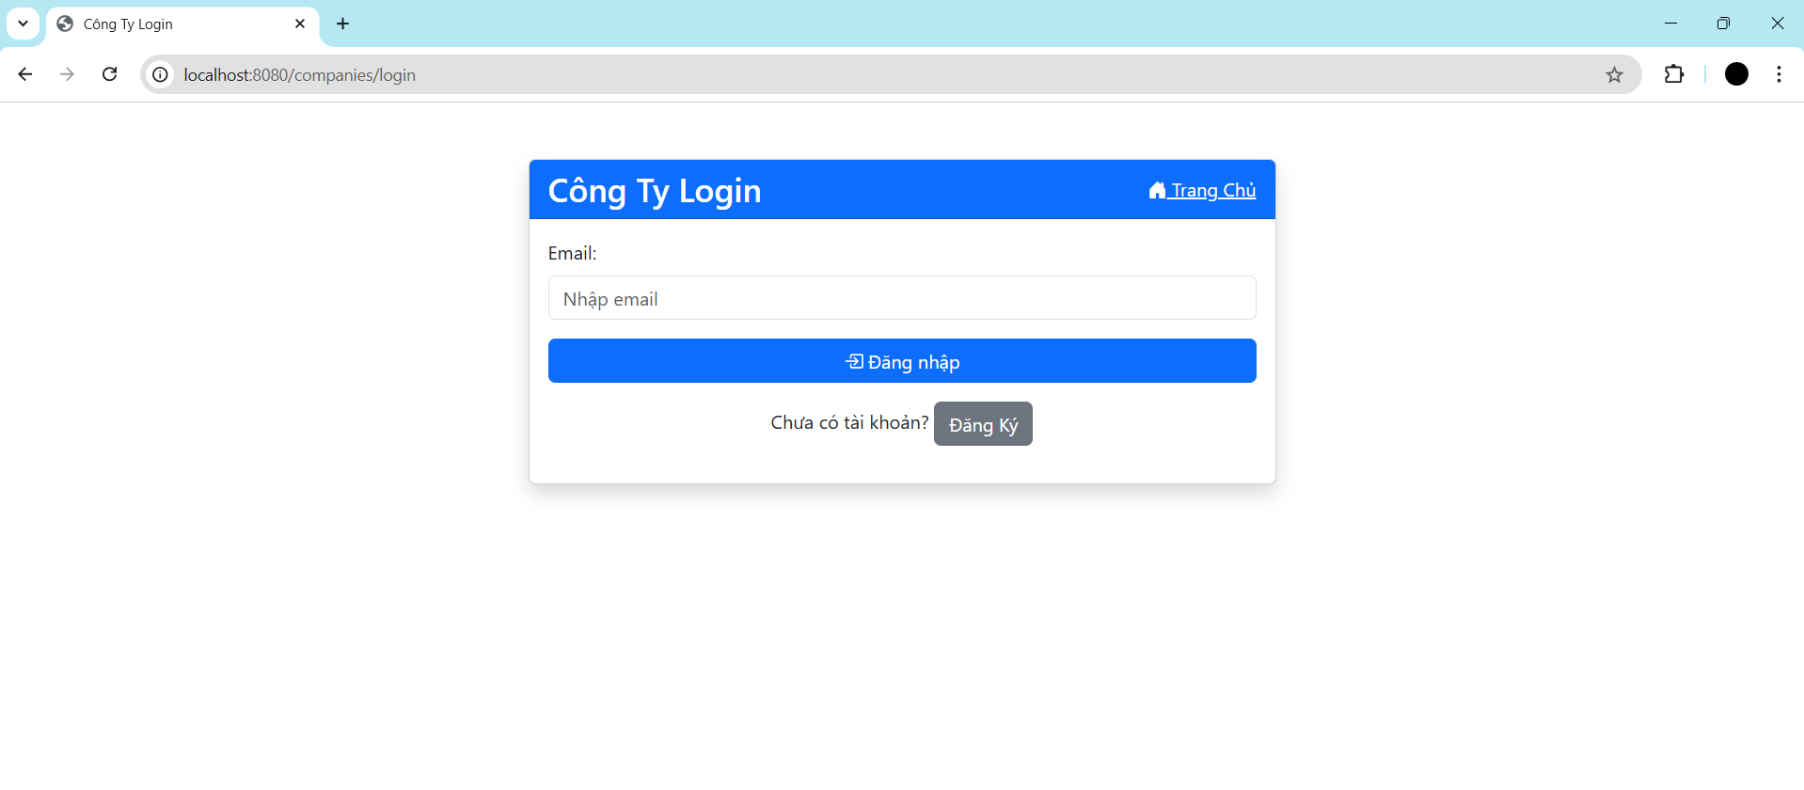
Trang login của công ty

Slide 10
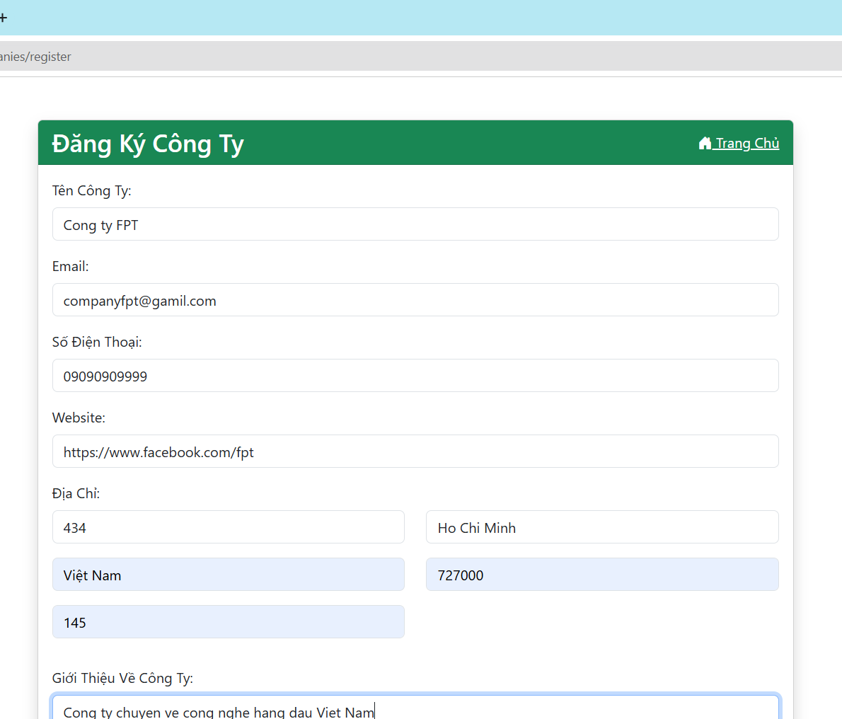
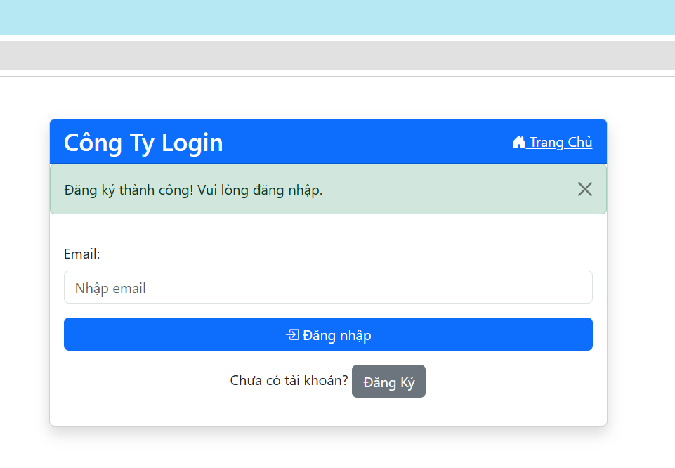
Trang đăng ký của công ty
Khi công ty mới muốn đăng bài tuyển dụng cần phải đăng ký

Slide 11
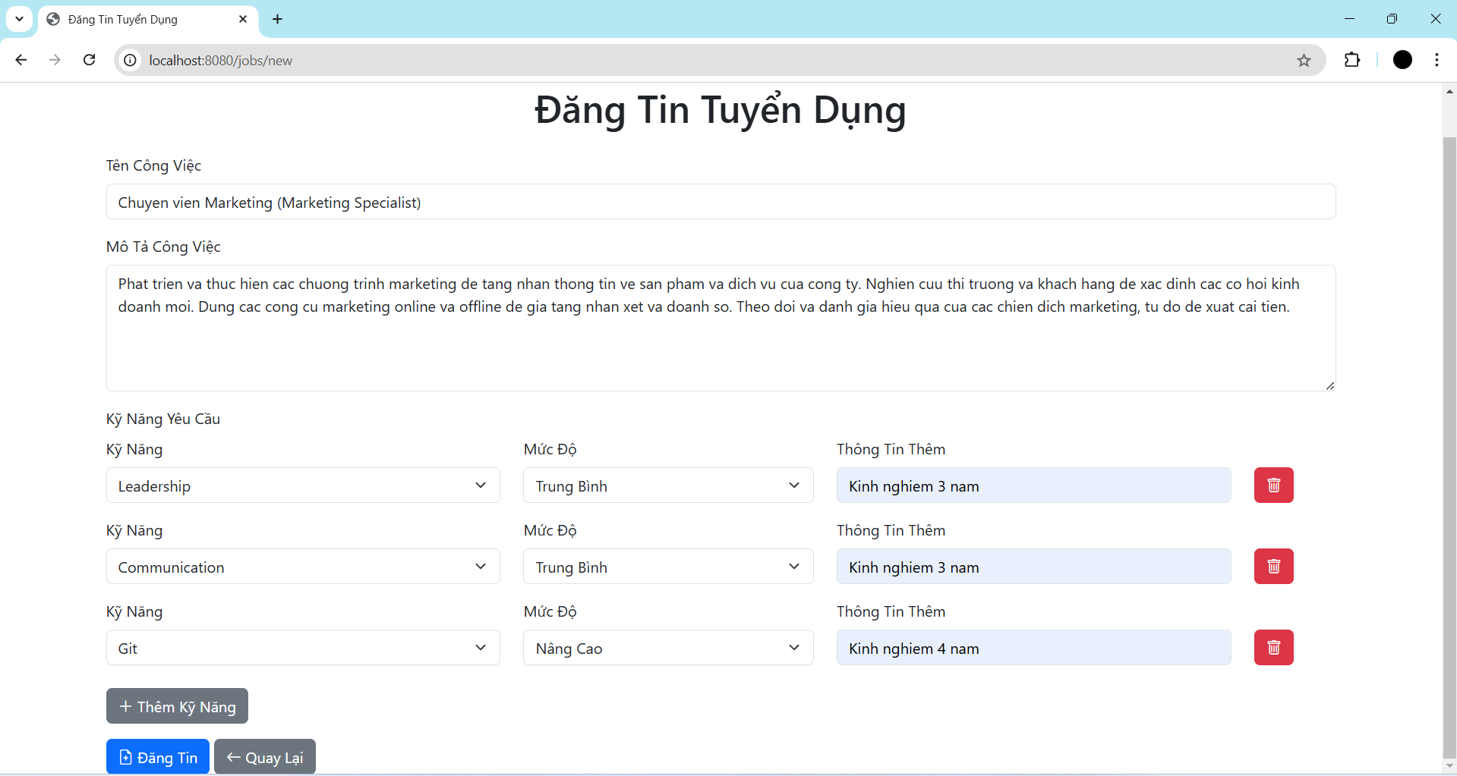
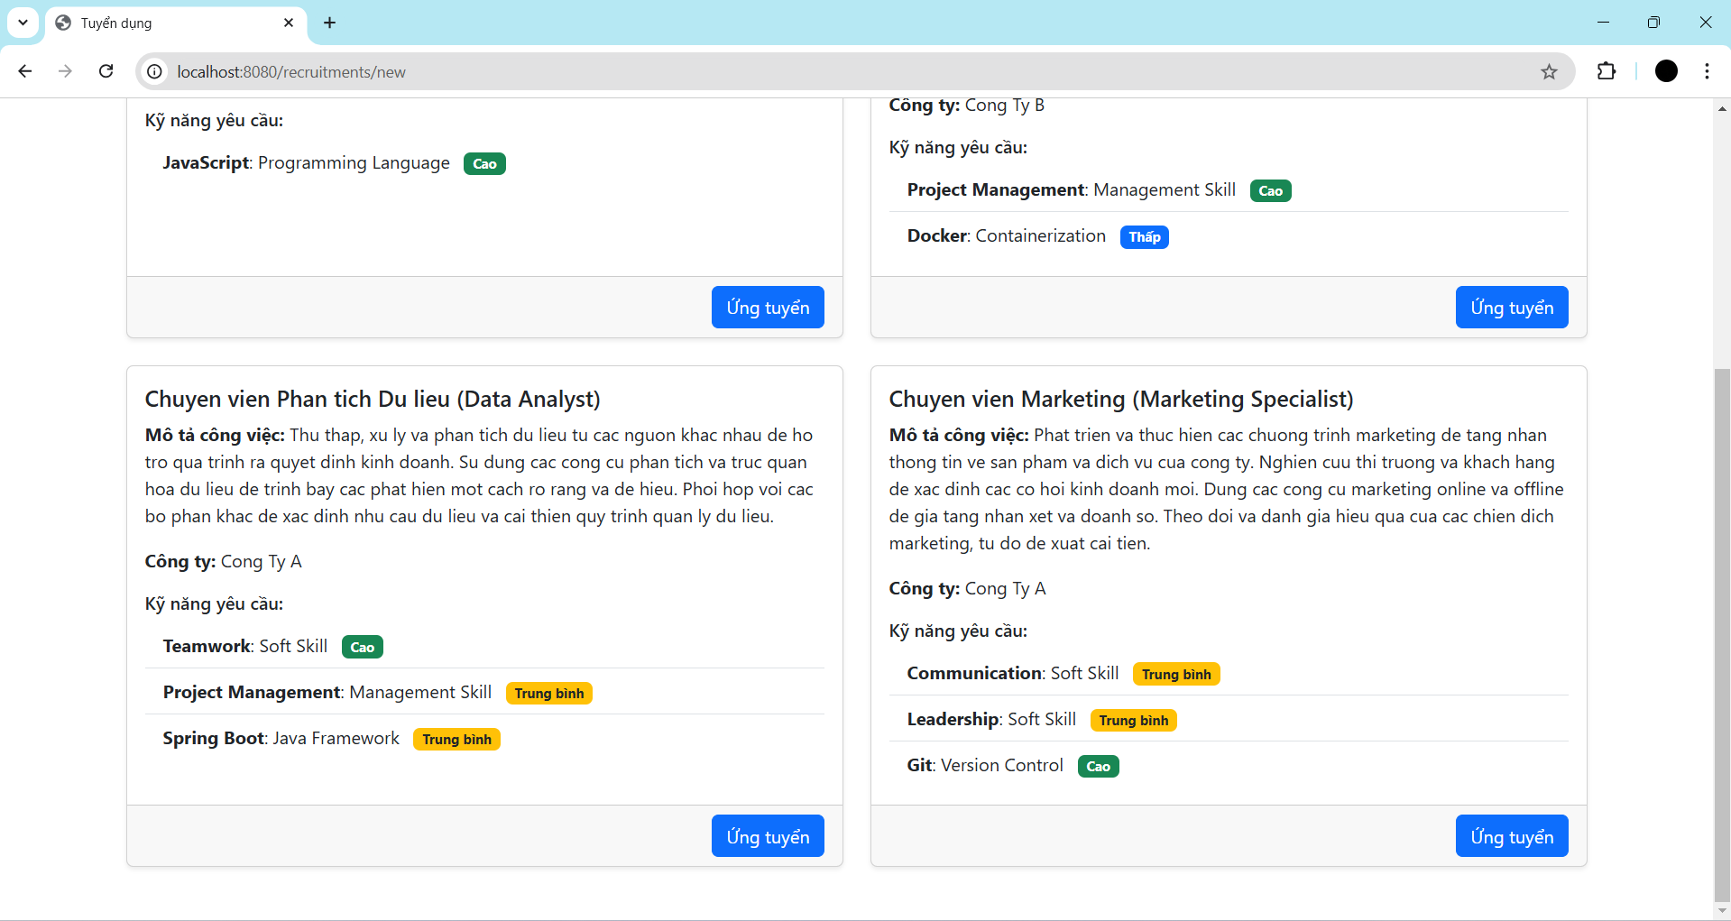
Đăng tin tuyển dụng
Khi đăng tin tuyển dụng thành công bài tuyển dụng sẽ hiện trên trang tuyển dụng

Slide 12
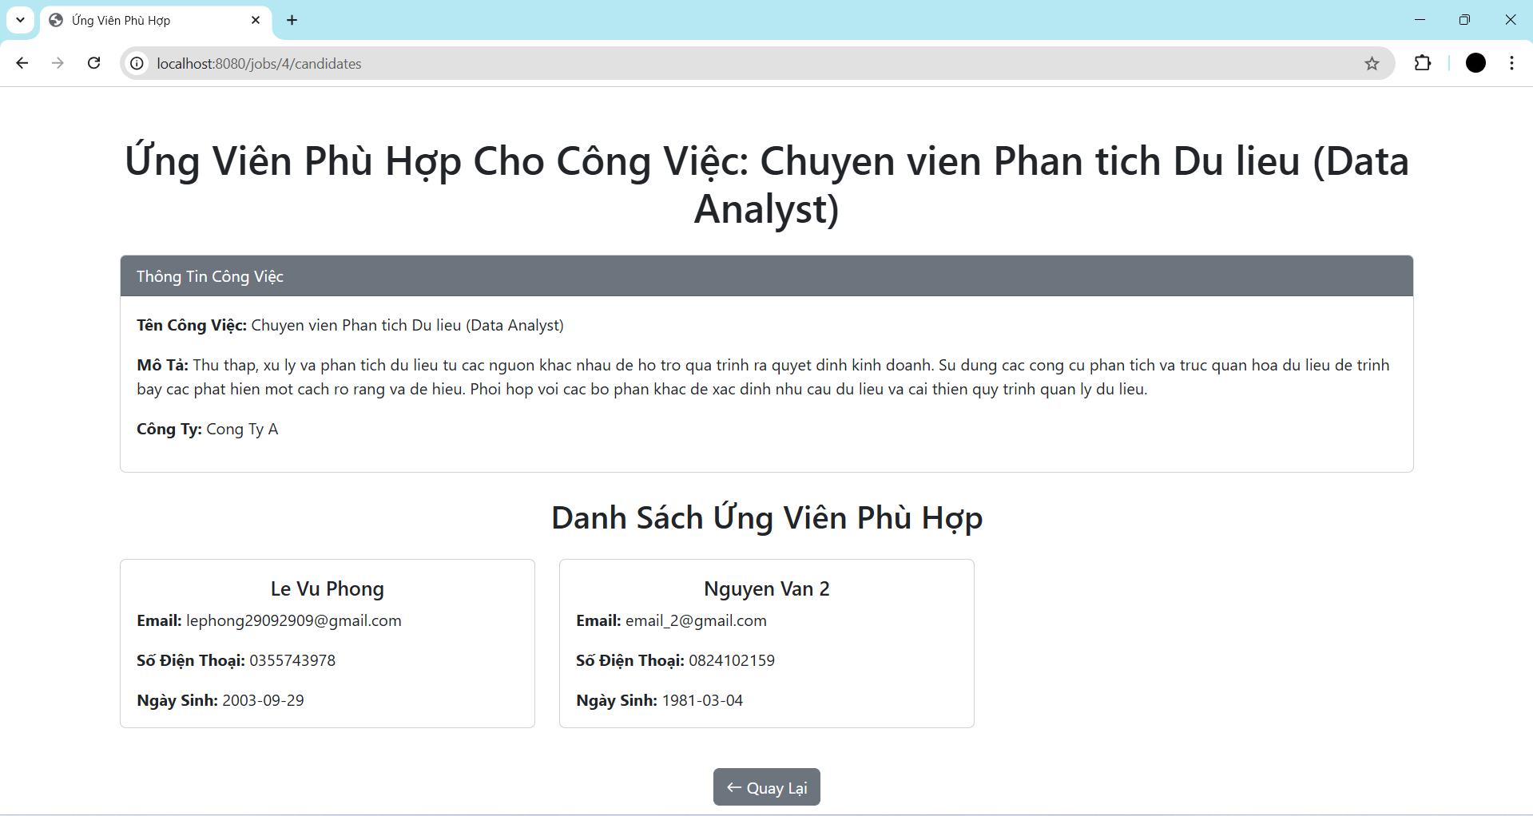
Gợi ý ứng viên phù hợp với công việc

Slide 13

The end
Thank you

